Slide 1
Budapest, 2020. szeptember 25.
A körforgásos gazdaságra történő átállás alappillérei
Dr. habil. Boros Anita
építésgazdaságért, infrastrukturális környezetért és fenntarthatóságért felelős államtitkár

Slide 2
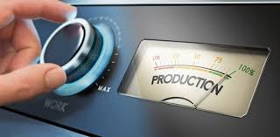
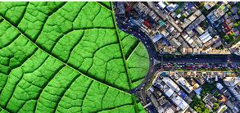
Fenntartható fogyasztás és termelési módok kialakítása – SDG 12.
A globális népesség 2030-ban körülbelül 8,5 milliárdra, 2050-ben 9,7 milliárdra nőhet.
Csak egy Föld van, de 2050-re a világ úgy fog fogyasztani, mintha három lenne.
Az olyan anyagok, mint a biomassza, a fosszilis tüzelőanyagok, a fémek és az ásványi anyagok globális fogyasztása a következő negyven évben várhatóan megkétszereződik, míg az éves hulladéktermelés az előrejelzések szerint 2050-re 70 %-kal fog nőni.
Forrás: OECD (2018), Global Material Resources Outlook to 2060.
Világbank (2018), What a Waste 2.0: A Global Snapshot of Solid Waste Management to 2050.
Forrás: https://www.gewerbezeitung.ch/
Az emberiség gyorsabban szennyezi a folyókban és tavakban a vizet, mint amennyit a természet képes újrahasznosítani és megtisztítani, noha több mint 1 milliárd ember még mindig nem fér hozzá friss vízhez.
Évente az előállított élelmiszerek becsült egyharmada - 1,3 milliárd tonnának felel meg, mintegy 1 billió dollár értékben - végül a fogyasztók és a kiskereskedők szemetesébe kerül.
Ha az emberek világszerte áttérnek az energiatakarékos izzókra, a világ évente 120 milliárd USD-t spórolna meg.
Forrás: https://www.un.org/sustainabledevelopment/sustainable-consumption-production/
https://www.resources-saved.com/index.php?id=30&L=1

Slide 3
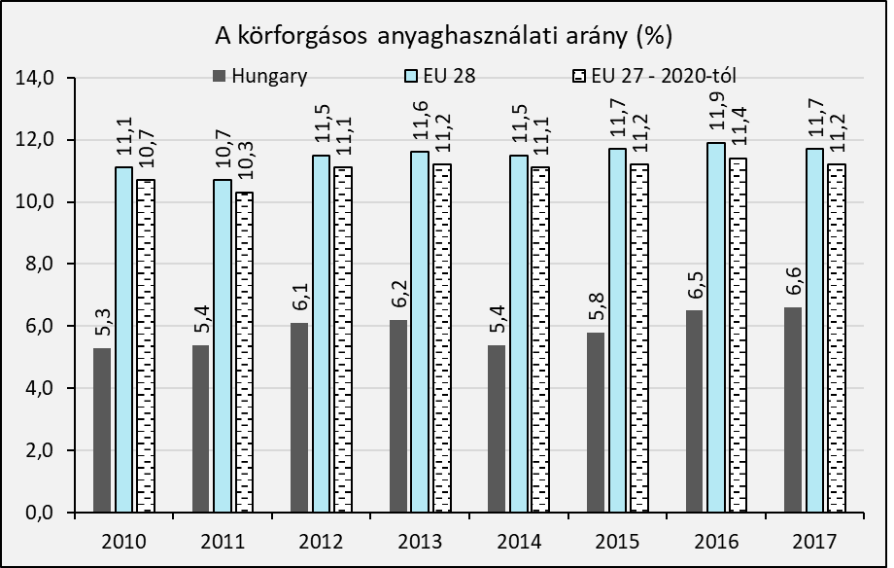
A körforgásos gazdaságra történő átállás a következő évtized legnagyobb feladata lesz
A gazdasági növekedést és az erőforrás-felhasználás csökkentését kell hosszú távon elérni:
fel kell gyorsítani az áttérést egy olyan regeneratív növekedési modellre, amellyel kevésbé károsítjuk a természeti erőforrásainkat,
arra kell törekedni, hogy a következő évtizedben csökkentsük a nyersanyagok fogyasztását és megduplázzuk a körkörös anyagfelhasználási arányát.
Az EU-ban működő gyártó cégek átlagosan 40 %-ot költenek anyagokra, a zárt rendszerű modellek növelhetik nyereségességüket, miközben megvédhetik őket az erőforrásárak ingadozásaitól.
A körforgásos gazdaság elveinek alkalmazása az EU gazdaságában 2030-ig további 0,5 %-kal növelheti az EU GDP-jét, mintegy 700 000 új munkahelyet teremtve.
Forrás: Cambridge Econometrics, Trinomics and ICF (2018), Impacts of circular economy policies on the labour market.
Forrás: EUROSTAT , saját átszerkesztés
Notes:
A mutató a körforgásos anyaghasználati arányt méri, azaz a gazdaságba visszanyert és a gazdaságba visszatáplált anyagok arányát a teljes anyagfelhasználáshoz képest. Az anyagok körforgásos felhasználását közelítőleg a hazai hasznosító üzemekben újrafeldolgozott hulladék mennyiségéből kapjuk meg, levonva ebből a hasznosításra szánt importált hulladékot és hozzáadva a hasznosításra szánt külföldre exportált hulladékot . Ezen EUROSTAT adatgyűjtés gyakorisága évenkénti.
A körforgásos anyaghasznosításban Hollandia élen jár: mind 2010-ben, mind 2017-ben a legmagasabb aránnyal (2010.: 25,3 %; 2017.: 29,9 %) rendelkeztek. Ugyanakkor rendkívül nagymértékű romlás következett be Luxemburg (2010.: 24,1 %; 2017.: 8,9 %) és Finnország (2010.: 13,5 %; 2017.: 2,2 %) esetében. A nagyság szerint sorrendbe állított EU 28 adatsor középső helyén lévő értéke, a medián 2017-ben 7,1 % volt (ebben az esetben a két középső érték átlaga). A medián értéket mind az EU 28, mind az EU 27 átlaga jelentősen meghaladja 2010-ben és 2017-ben is: 2017-ben az EU 28 átlag 11,7 %, az EU 27 átlag 11,2 % volt. Hazánk a 2017-es medián alatti értékkel a 2010-es 5,3 %-ról 2017-re 6,6 %-ra javította az arányt.

Slide 4
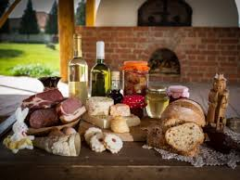
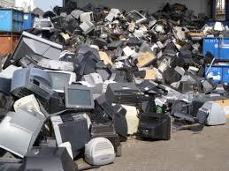
A körforgásos gazdaságra történő átállás indikátorai: fenntartható termékek, szolgáltatások, üzleti modellek, és fogyasztási minták (I.)
a termékek környezetre gyakorolt hatásának akár 80 %-át a tervezési szakasz határozza meg,
sok termék túl gyorsan romlik, nem lehet könnyen megjavítani, újrafelhasználni, vagy újrafeldolgozni,
sok tömegtermék csak egyszeri felhasználásra készül.
Javítani kell:
a termékek tartósságán (újrafelhasználhatóság, korszerűsíthetőség, javíthatóság, energia- és erőforrás-hatékonyság növelése),
• a termékinformációk digitalizálásában rejlő lehetőségek kiaknázását (digitális termékútlevelek, címkék és vízjelek),
új „javításhoz való jog” létrehozása (EUB).
Forrás: www.zoldbolt.hu
Az elektromos és elektronikus berendezések továbbra is az egyik leggyorsabban növekvő hulladékáramot jelentik az EU-ban a jelenlegi évi 2 %-os növekedési rátával. A becslések szerint az EU-ban az elektronikus hulladék kevesebb mint 40 %-át dolgozzák fel újra.
Javítani kell:
a mobiltelefonok és hasonló eszközök egységes töltési rendszerének bevezetésével,
a régi mobiltelefonok, táblagépek és töltők visszavételére vagy visszavásárlására szolgáló visszavételi rendszer kialakításán,
veszélyes anyagok jelenlétének arányán.
Forrás: www.umweltbundesamt.de

Slide 5
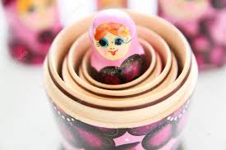
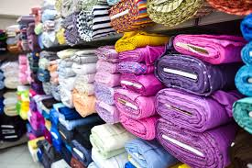
A körforgásos gazdaságra történő átállás indikátorai: fenntartható termékek, szolgáltatások, üzleti modellek, és fogyasztási minták (II.)
A csomagoláshoz használt anyagok mennyisége folyamatosan nő, és 2017-ben Európában a csomagolási hulladék rekordszintet ért el – lakosonként 173 kg.
Javítani kell:
A biológiailag lebomló vagy komposztálható műanyagok gazdasági részarányát,
• az elkülönített gyűjtés feltételrendszerét,
az újrafeldolgozott tartalom növelését (EUB: csomagolóanyagok, az építőanyagok és a járművek),
• a szándékosan hozzáadott mikroműanyagok arányát – korlátozással.
Forrás: www.depositphotos.com
A textilipar az elsődleges nyersanyagok és a víz felhasználása tekintetében a negyedik legnagyobb hatást kifejtő kategória az élelemiszerek, a lakások és a közlekedési eszközök után, melyet az ötödik helyen az üvegházhatású gázok kibocsátása követ.
Becslések szerint a világ textiltermékeinek kevesebb mint 1 %-át dolgozzák fel új textiltermékekké.
Az EU-ban a ruházati cikkek értékének 60 %-át máshol állítják elő.
Javítani kell azon, hogy:
a textiltermékek alkalmasak legyenek a körforgásra,
a másodlagos nyersanyagok felhasználása biztosított legyen, a veszélyes vegyi anyagok jelenlétének korlátozásával/csökkentésével,
a fogyasztók fenntartható textíliákhoz, azok újrafelhasználási és javítási szolgáltatásaihoz nagyobb mértékben hozzáférjenek.
Forrás: www.eurotextil.hu
Forrás: Ellen McArthur Foundation (2017), A new Textiles Economy

Slide 6
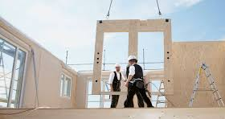
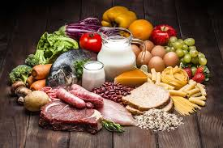
A körforgásos gazdaságra történő átállás indikátorai: fenntartható termékek, szolgáltatások, üzleti modellek, és fogyasztási minták (III.)
Az építőipar az összes kitermelt anyag mintegy 50 %-át teszi ki.
Az építőipar felelős az EU teljes hulladéktermelésének több mint 35 %-áért. Az anyagkitermelésből, az építési termékek gyártásából, az épületek építéséből és felújításából származó üvegházhatásúgáz-kibocsátás a becslések szerint a teljes nemzeti üvegházhatásúgáz-kibocsátás 5-12 %-át teszi ki.
Javítani kell:
újrafeldolgozási arányt,
a termék életciklus-értékelésén (digitális naplók),
az elhagyott vagy szennyezett barnamezős területek rehabilitálásán,
a növekvő hulladékáramot eredményező szigetelőanyagok feldolgozásán.
Forrás: www.fertighauswelt.de
Forrás: Az Eurostat 2016. évi adatai.
Hertwich, E., Lifset, R., Pauliuk, S., Heeren, N., IRP, (2020), Resource Efficiency and Climate Change: Material Efficiency Strategies for a Low-Carbon Future
Javítani kell:
a fenntartható élelmiszerek arányát,
a víz újrahasznosítási lehetőségeket,
az élelmiszerpazarlás mértékét.
Az EU-ban előállított összes élelmiszer 20 %-a elvész vagy hulladékká válik.
Forrás: www.fitforfun.de
Notes:
A Föld nyersanyagkészletének felét építkezésre használják fel.
A végsőenergia-felhasználás 40 %-ára az épületek hasznos élettartama alatt kerül sor.
Az építési termékekhez kapcsolódó szürke energia az épületek összes szürke energiájának 10–20 %-át adja az EU-ban.
Az építési és bontási hulladék az Unióban keletkező
hulladék egyharmadát teszi ki.
A körforgásos gazdaságra való további átállással akár 60 millió új munkahely jöhet létre világszerte a következő két évtizedben.
Az Unióban valószínűleg az építőipar járhat a legjobban, 2030-ig 6,5 millió új munkahely keletkezhet (EUT).

Slide 7
Amit teszünk
Fenntarthatóság
Hulladékgazdálkodás
Építésgazdaság
a nemzetközi és a nemzeti fenntarthatósági prioritásokat érvényre juttatása;
hosszú távú, a jövőt építő kormányzati stratégiák készültek szinte minden meghatározó ágazatban;
számos olyan akcióterv született, amely kiemelkedően fontos az ökológiai és az ökonómiai fenntarthatóság összekapcsolt céljainak biztosításában, így különösen a Klíma- és Természetvédelmi Akcióterv, a Gazdaságvédelmi Akcióterv, a Családvédelmi Akcióterv, a különböző támogatáspolitikai tervek stb.
csökkentjük a hulladék mértékét;
racionalizáljuk a hulladék begyűjtésének és feldolgozásának a folyamatát;
ösztönözzük az újrafeldolgozást, újrahasznosítást;
betiltottuk az egyszer használatos műanyagok forgalomba hozatalát;
megtisztítjuk az országot az illegális hulladéktól.
fenntarthatósági szempontok érvényesítése az építési termékek beszerzése, előállítása, valamint az építési munkálatok során;
anyagkészlet-vagyont képeznek a meglévő épületek: felújítási programok;
az építési termékek újrafelhasználásának ösztönzése,
a moduláris elemek és a digitalizáció ösztönzése;
új anyagok kifejlesztése és annak iparági lábának megteremtése.
A stratégiai dokumentumok kidolgozása megtörtént.

Slide 8
Köszönöm a megtisztelő figyelmet!

